Slide 1

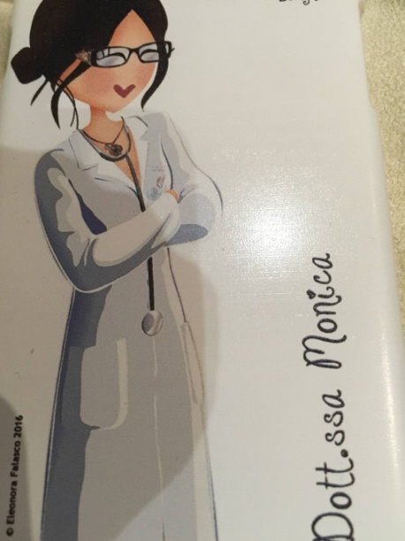
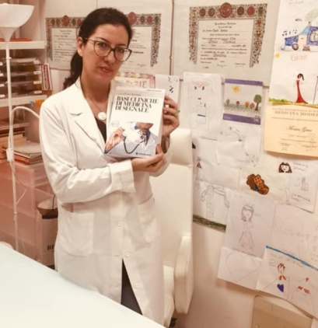
«Dott.ssa Monica Greco
Dott.ssa Monica Greco – www.metatraining.it –

Slide 2
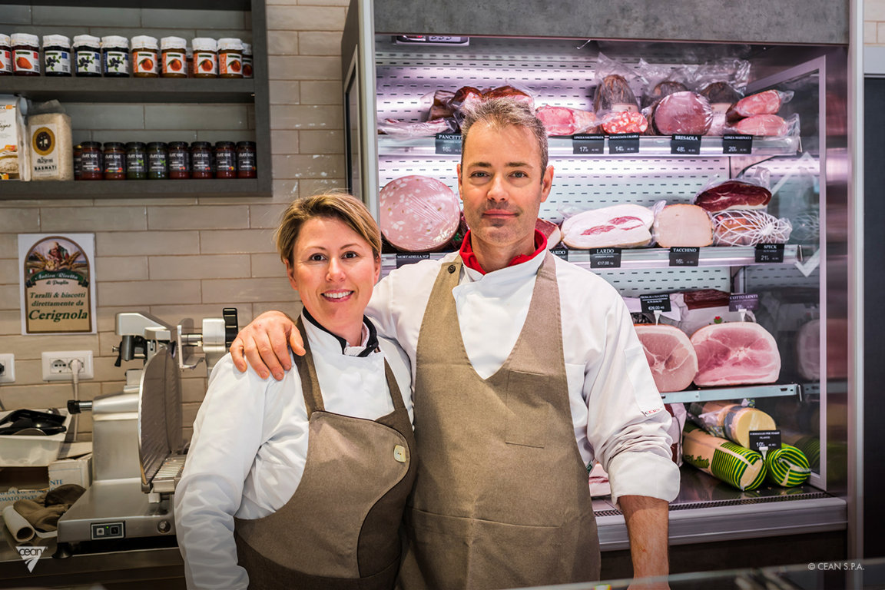

CARNE GRASS FED MARCO E LISA
NON VENDONO MANZO perché è una carne
Grassa. In Piemonte non è molto usato il
Manzo. In Lombardia e Lazio cercano di più
Il manzo
In Piemonte alcuni lo richiedono in periodi
Natalizi per bolliti, stracotti particolari
Il bue diventa grasso perché è un animale
Molto + adulto
Che viene castrato per
Cui non produce
Testosterone e diventa grasso
Dott.ssa Monica Greco – www.metatraining.it –
Notes:
Il gene NF K B è il gene della infoammazione . DOTT MADHU SUDAN PATEL PSICONEURO

Slide 3
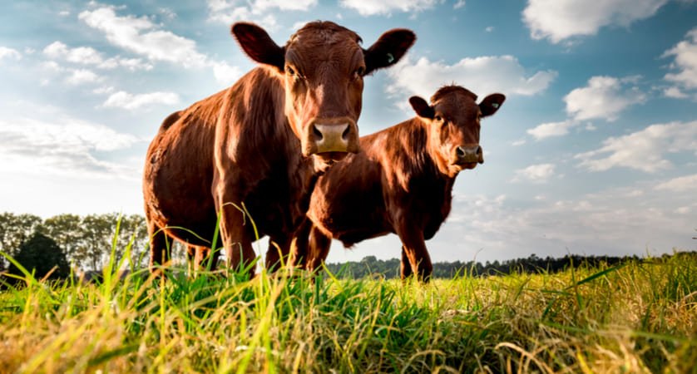
Il MANZO E’
E’ IL BOVINO ADULTO CHE SUPERA I 24-
30 MESI
Ed è già castrato per cui segue poi il percorso per diventare BUE
È una questione di età
Dott.ssa Monica Greco – www.metatraining.it –
Notes:
Il gene NF K B è il gene della infoammazione . DOTT MADHU SUDAN PATEL PSICONEURO

Slide 4
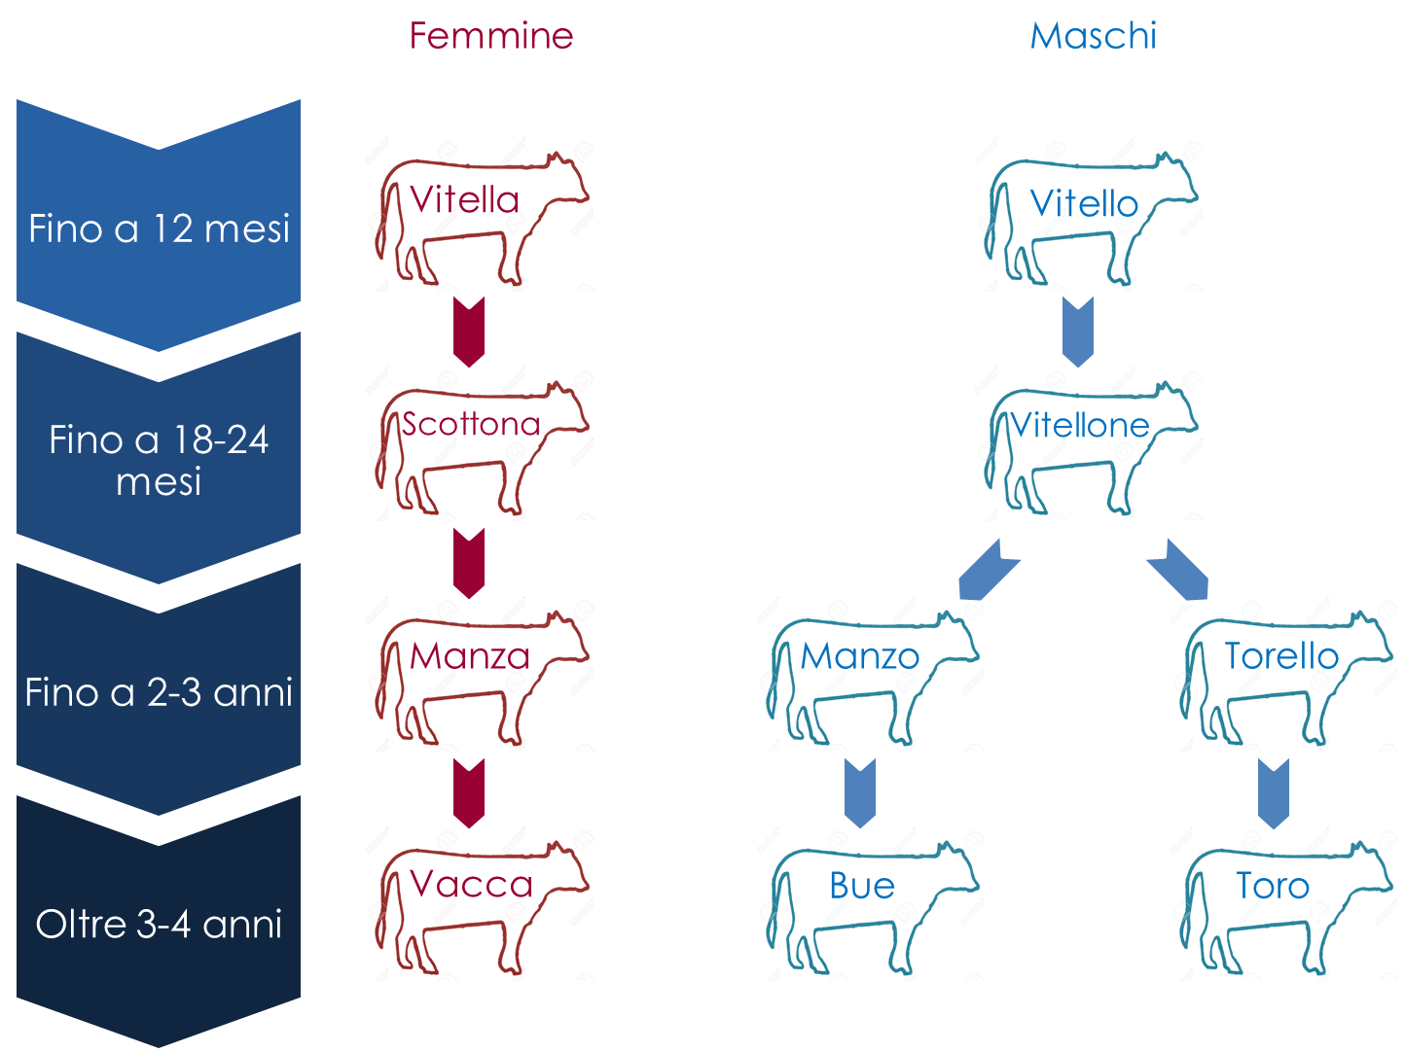
Suddivisione delle CARNI ROSSE
BOVINO
MASCHI
FEMMINE
Dott.ssa Monica Greco – www.metatraining.it –
Notes:
Il gene NF K B è il gene della infoammazione . DOTT MADHU SUDAN PATEL PSICONEURO

Slide 5
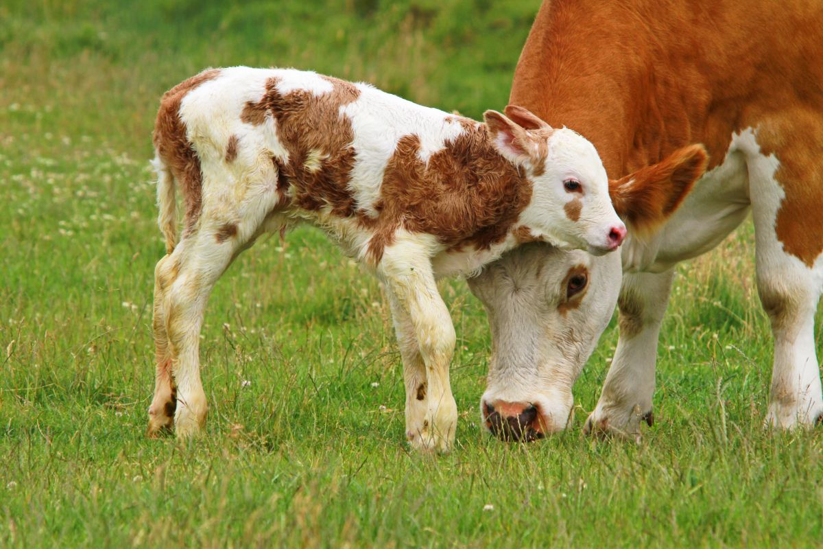
VITELLO = NO
Quando sono giovani di età fino a 6-7 mesi si chiamano VITELLI (il classico vitello da latte color bianco che è definito anche SANATO)
Non consiglio la sua assunzione perché è immaturo. E’ una moda in Piemonte o in Lombardia, ma non è consigliabile consumare vitello
Dott.ssa Monica Greco – www.metatraining.it –
Notes:
Il gene NF K B è il gene della infoammazione . DOTT MADHU SUDAN PATEL PSICONEURO

Slide 6
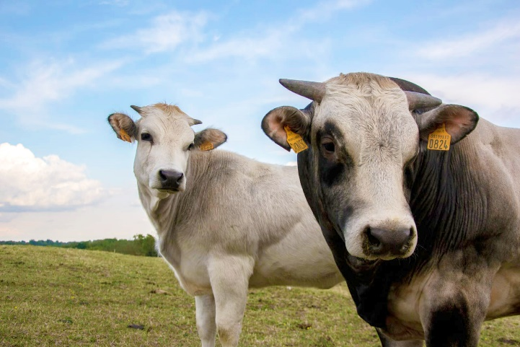
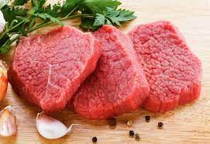
VITELLE
Andando avanti con l’età, le femmine diventano VITELLE, che restano tali fino a quando non hanno partorito. In tal caso restano VITELLE fino a 18-20 mesi – 24 mesi. Marco e Lisa vendono solo VITELLE FEMMINE che sorpassano l’età del vitellino femmina piccola.
Devono avere almeno 12-13 mesi per essere mature . Significa che la carne inizia a diventare rossa con una pigmentazione adatta anche a condurre tutta una serie di nutrienti fino ai 18 mesi . E’ una carne tenera
Poi dopo diventa:
VACCA da latte
Se, invece, partorisce diventa una MANZA
Dott.ssa Monica Greco – www.metatraining.it –
Notes:
Il gene NF K B è il gene della infoammazione . DOTT MADHU SUDAN PATEL PSICONEURO

Slide 7
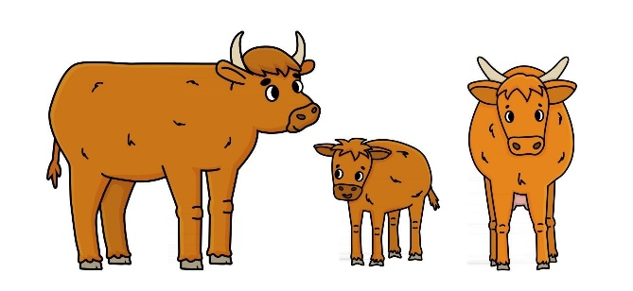
VITELLI MASCHI
Andando avanti con l’età, i maschi crescono, diventano VITELLONI. La macelleria Marco e Lisa non li trattano
Fino a 18-20 mesi diventano VITELLONI
Dai 20 ai 36 mesi fino a quando non mettono il 6° dente sono MANZI
Dai 36 mesi in su :
Se è castrato diventa BUE e mette su molto grasso con stratificazione di grasso >
Se invece non è castrato e segue il percorso della riproduzione diventa TORO (lui non essendo castrato, ha molto testosterone e diventa molto magro)
Il maschio, a differenza della femmina ha una carne meno tenera, più coriacea, come il maschio dell’essere umano che è molto più muscoloso e con carne dura.
Nelle macellerie normalmente si vende il vitellone (meno caro) o le vitelle femmine (quelle di una qualità migliore, tenerissima perché ha meno testosterone, ottima al palato, si scioglie, più cara e pregiata)
Dott.ssa Monica Greco – www.metatraining.it –
Notes:
Il gene NF K B è il gene della infoammazione . DOTT MADHU SUDAN PATEL PSICONEURO

Slide 8
Se in S drive viene MANZO
.
E’ possibile mangiare
CARNE TENERA DI VITELLA FEMMINA TRE VOLTE ALLA SETTIMANA
FEGATO
FRATTAGLIE
ANIMELLE
Dott.ssa Monica Greco – www.metatraining.it –
Notes:
Vuoi avere un figlio? Non fumare…no “smetto di fumare perché sono rimasta incinta” …lì hai già fatto il danno
Dal greco kiuptos nascosto e orcus testicolo

Slide 9
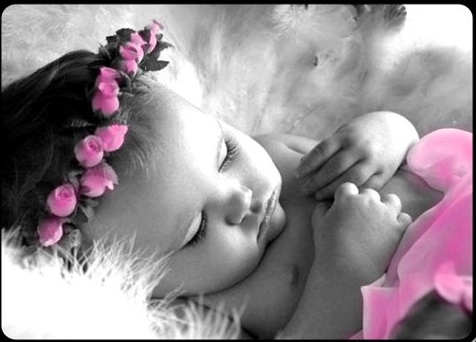
BUONA VITA A VOI E ALLE VOSTRE FAMIGLIE
Dott.ssa Monica Greco – www.metatraining.it –

